Slide 1

Mở rộng vốn từ về hoạt động thể thao, vui chơi
Câu nêu hoạt động – tr 36

Slide 2

EM LỚN LÊN TỪNG NGÀY
Tuần 4
Bài
8
LUYỆN TẬP
Mở rộng vốn từ về hoạt động thể thao, vui chơi. Câu nêu hoạt động – trang 36
Bản quyền : FB Đặng Nhật Linh- https://www.facebook.com/nhat.linh.3557440

Slide 3

YÊU CẦU CẦN ĐẠT
- Nói được tên các dụng cụ thể thao trong tranh.
- Dựa vào tranh và gợi ý dưới tranh, nói tên các trò chơi dân gian.
- Đặt câu về hoạt động trong mỗi tranh

Slide 4
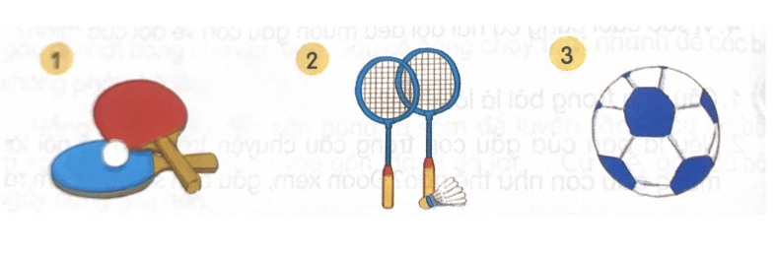
Bài 1: Nói tên các dụng cụ thể thao sau:

Slide 5

Cùng chia sẻ

Slide 6

Vợt bóng bàn
Quả bóng bàn
Quả bóng đá
Vợt cầu lông
Quả cầu lông

Slide 7
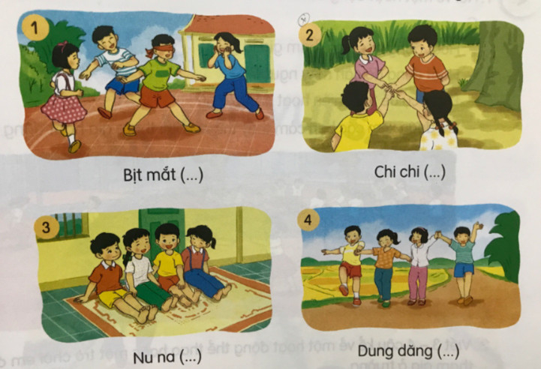
Bài 2: Dựa vào tranh và gợi ý dưới tranh, nói tên các trò chơi dân gian:

Slide 8
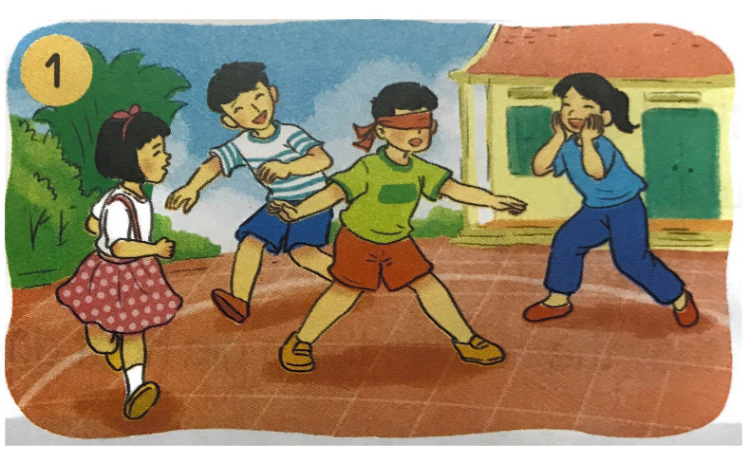
Bịt mắt
bắt dê
( … )

Slide 9
Cùng chia sẻ

Slide 10
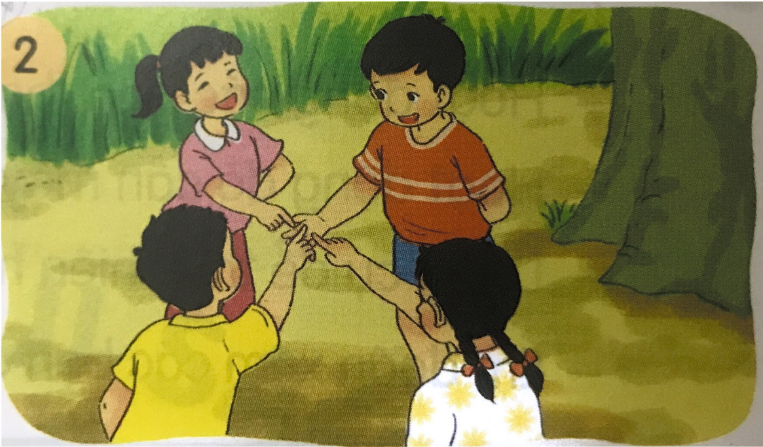
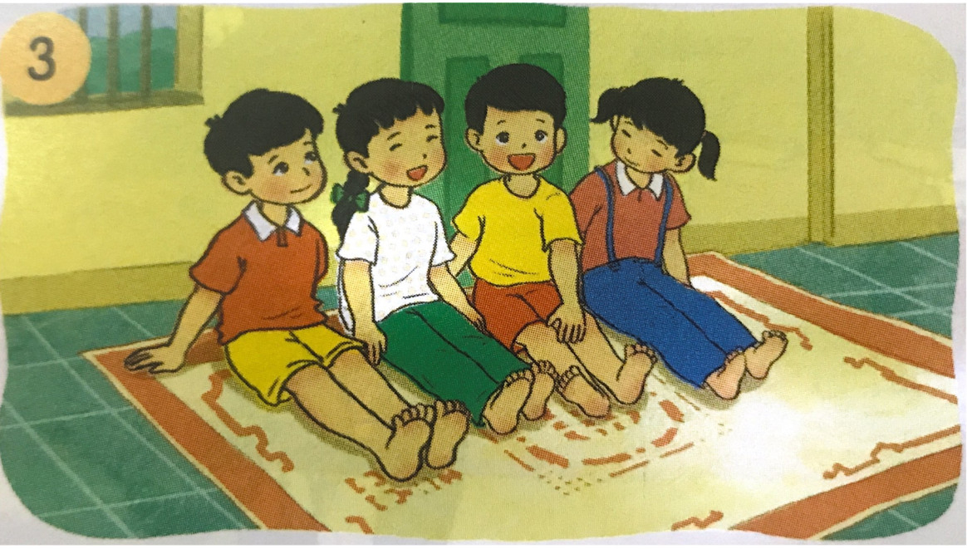
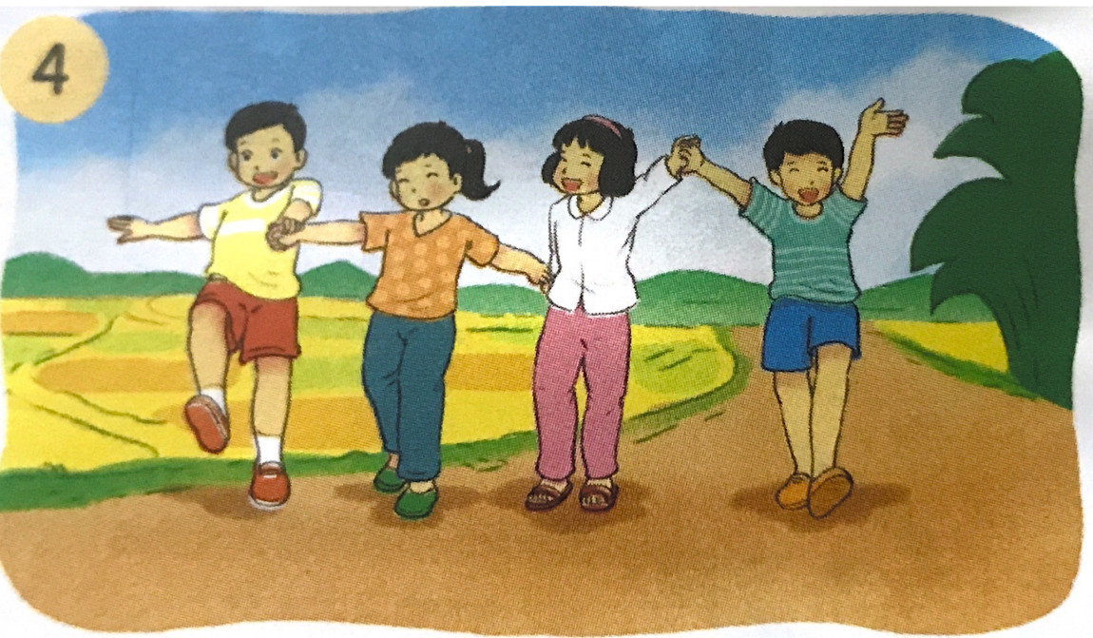
Chi chi chành chành
Nu na nu nống
Dung dăng dung dẻ

Slide 11
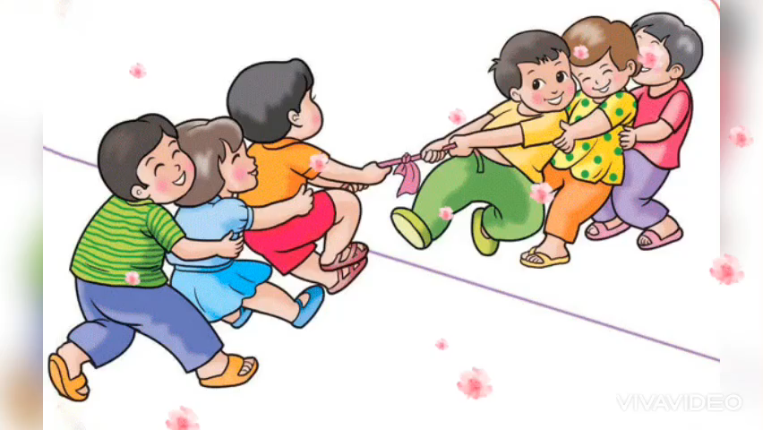
Kép co

Slide 12
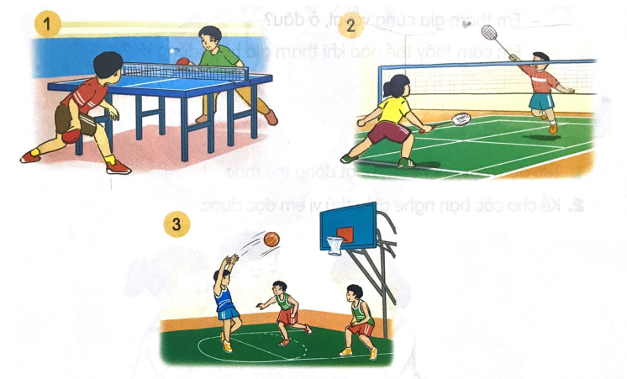
Bài 3: Đặt câu về hoạt động trong mỗi tranh:

Slide 13
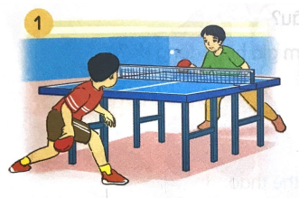
M: Hai bạn chơi bóng bàn.
chơi bóng bàn.

Slide 14
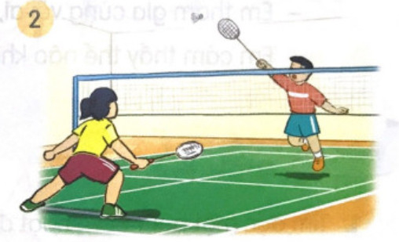
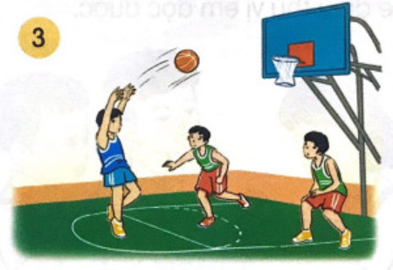
- Các bạn đang chơi cầu lông.
- Hai bạn đánh cầu lông.
- Bạn đang phát cầu.
- Các bạn chơi bóng rổ.
- Bạn áo xanh dương đang ném bóng.

Slide 15
YÊU CẦU CẦN ĐẠT
- Nói được tên các dụng cụ thể thao trong tranh.
- Dựa vào tranh và gợi ý dưới tranh, nói tên các trò chơi dân gian.
- Đặt câu về hoạt động trong mỗi tranh

Slide 16

Củng cố bài học

Slide 17

Cảm ơn quý thầy cô

